Slide 1
CHUẨN NGHỀ NGHIỆP GIÁO VIÊN CƠ SỞ GIÁO DỤC PHỔ THÔNG
MINH CHỨNG (MẪU)
GIÁO VIÊN: NGUYỄN CÔNG TRÚC THANH

Slide 2
CHUẨN NGHỀ NGHIỆP GIÁO VIÊN CƠ SỞ
GIÁO DỤC PHỔ THÔNG
1
Tiêu chuẩn 1: Phẩm chất nhà giáo
2
Tiêu chuẩn 2: Phát triển chuyên môn, nghiệp vụ
3
Tiêu chuẩn 3: Xây dựng môi trường giáo dục
4
Tiêu chuẩn 4: Phát triển mối quan hệ giữa nhà trường, gia đình và xã hội
5
Tiêu chuẩn 5: Sử dụng ngoại ngữ hoặc tiếng dân tộc, ứng dụng CNTT,
khai thác và sử dụng công nghệ trong dạy học, giáo dục

Slide 3
TIÊU CHUẨN 1: PHẨM CHẤT NHÀ GIÁO
Xếp loại: Khá
Bản đánh giá phân loại GV
Biên bản họp tổ nhóm chia sẻ ý kiến
Kết quả học tập rèn luyện của HS
Tiêu chí 1: Đạo đức nhà giáo
MINH CHỨNG
Tiêu chí 2: Phong cách nhà giáo
Xếp loại: Khá
Bản đánh giá phân loại giáo viên
Biên bản họp tổ nhóm chuyên môn
Nhận xét công chức tại nơi cư trú
Notes:
Tiêu chí 1: Khá. Đạo đức nhà giáo
Bản đánh giá phân loại giáo viên ghi nhận giáo viên thực hiện nghiêm túc quy định về đạo, không vi phạm quy định dạy thêm học thêm…
Tiêu chí 2: Phong cách nhà giáo.
Bản đánh giá phân loại giáo viên, Biên bản họp tổ nhóm chuyên môn ghi nhận tiến độ thực hiện công việc, GV có tác phong, phong cách làm việc phù hợp với công việc dạy học và giáo dục. Có ý thức rèn luyện, phấn đấu xây dựng tác phong làm việc mẫu mực khoa học.. Kết quả học tập rèn luyện của học sinh có nhiều tiến bộ.

Slide 4
3
Phát triển chuyên môn bản thân
TIÊU CHUẨN 2
4
Xây dựng kế hoạch dạy học và giáo dục
theo hướng phát triển phẩm chất, năng lưc HS
PHÁT TRIỂN
CHUYÊN MÔN, NGHIỆP VỤ
5
Sử dụng phuong pháp dạy học và giáo dục
theo hướng phát triển phẩm chất, năng lực HS
6
Kiểm tra, đánh giá theo hướng phát triển phẩm chất, năng lực HS
7
Tư vấn và hỗ trợ học sinh
Notes:
Tiêu chuẩn 2 có 5 tiêu chí. Đây là tiêu chuẩn quan trọng nhất vì nội dung của tiêu chuẩn thể hiện nhiệm vụ chính cuả GV là day học và giáo dục học sinh.

Slide 5
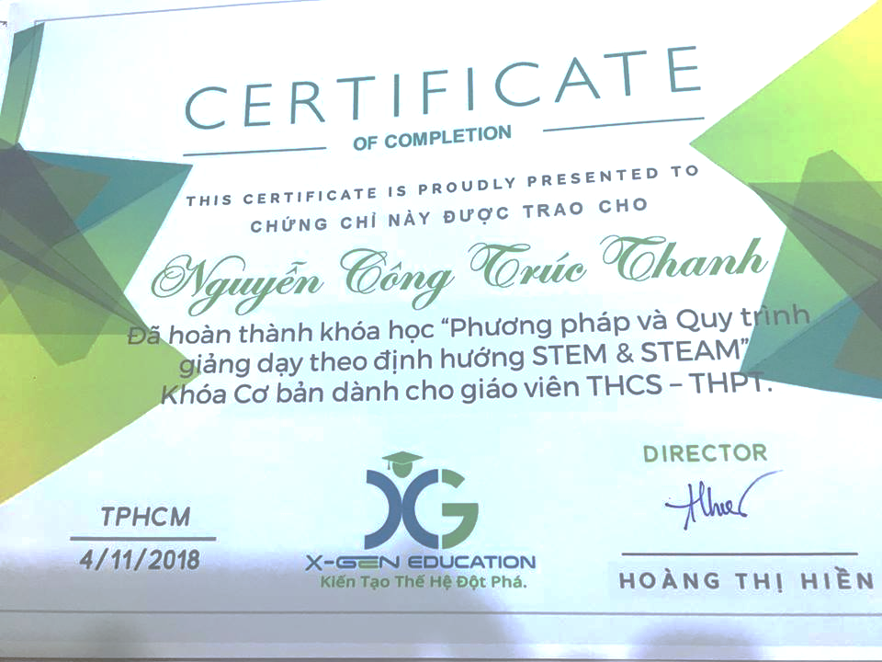
Chứng nhận tập huấn phương pháp dạy học STEM - STEAM
TIÊU CHÍ 3
Xếp loại: Tốt
Minh chứng
Chứng nhận Bồi dưỡng thường xuyên loại Tốt
Giấy chứng nhận, văn bằng các khóa học đã tập huấn trong năm: Dạy học STEM, Tin học nâng cao..
Biên bản dự giờ góp ý trong đó có ghi nhận những ý kiến cá nhân nhằm phát triển chuyên môn trong nhà trường
Chứng nhận hoàn thành kế hoạch BDTX
Notes:
Tiêu chí 3: Phát triển chuyên môn nghiệp vụ:
Loại tôt: hướng dẫn, hỗ trợ đồng nghiệp và chia sẻ kinh nghiệm về phát triển chuyên môn của bản thân nhằm đáp ứng yêu cầu đổi mới giáo dục.
Chứng nhận Bồi dưỡng thường xuyên loại Tốt
Giấy chứng nhận, văn bằng các khóa học đã tập huấn trong năm: Dạy học STEM, Tin học nâng cao..
Biên bản dự giờ góp ý trong đó có ghi nhận những ý kiến cá nhân nhằm phát triển chuyên môn trong nhà trường (tícch cực trong phần góp ý chia sẻ kinh nghiệm)

Slide 6
TIÊU CHÍ 4
XẾP LOẠI: TỐT
Kế hoạch
Thực tế
Kết quả
Chia sẻ
Kế hoạch dạy học và giáo dục được tổ nhóm chuyên môn thông qua.
Bản đánh giá và phân loại giáo viên, các loại sổ và biên bản ghi nhận
Kết quả học tập của lớp được phân công giảng dạy có tiến bộ rõ rệt, vượt mục tiêu đề ra
Biên bản họp có ghi nhận ý kiến trao đổi tích cực
Thực tế
Kết quả
Việc thực hiện kế hoạch dạy học phải có sự điều chỉnh thực hiện công việc theo điều kiện thực tiễn địa phương
Có thể kết quả chưa cao nhưng có sự tiến bộ rõ rệt vẫn được đánh giá loại Tốt
Notes:
Tiêu chí 4 Xây dựng kế hoạch dạy học và giáo dục theo hướng phát triển phẩm chất, năng lưc HS
Xếp loại: Khá là khi chủ động điều chỉnh KHDH và GD phù hợp với điều kiện thực tế của nhà trường và địa phương.
Xêp loại : Tôt. Hướng dẫn hỗ trợ đồng nghiệp trong việc xây dựng kế hoạch dạy học và giáo dục.
Kế hoạch dạy học và giáo dục được tổ nhóm chuyên môn thông qua.
Bản đánh giá và phân loại giáo viên, các loại sổ và biên bản ghi nhận kế hoạch dạy học có đổi mới, sáng tạo, sự điều chỉnh phù hợp với điều kiện thực tế địa phương.
Kết quả học tập của lớp được phân công giảng dạy có tiến bộ rõ rệt, vượt mục tiêu đề ra
Biên bản họp có ghi nhận ý kiến trao đổi tích cực trong việc xây dựng và đề xuất các biện pháp xây dựng các kế hoach dạy học, giáo dục phù hợp với yêu cầu môn học, vơi tình hình rèn luyên của học sinh
Việc thực hiện kế hoạch dạy học phải có sự điều chỉnh thực hiện công việc theo điều kiện thực tiễn địa phương -> loại Khá

Slide 7
TIÊU CHÍ 5
XẾP LOẠI : TỐT
Kế hoạch
Thực tế
Kết quả
Chia sẻ
Kế hoạch dạy học và giáo dục được tổ nhóm chuyên môn thông qua.
Phiếu dự giờ được đánh giá, xếp loại tốt, ghi nhận việc vận dụng hiệu quả PPDH và GD
Kết quả học tập của lớp được phân công giảng dạy có tiến bộ rõ rệt, vượt mục tiêu đề ra
Biên bản họp có ghi nhận ý kiến trao đổi tích cực
Thực tế
Thực tế
Hình ảnh và sản phẩm của các tiết dạy áp dụng PPDH và GD theo hướng phát triển năng lực.
Các kênh giao việc của học sinh và giáo viên khi áp dụng PPDH và GD theo hướng phát triển năng lực.
Notes:
Tiêu chí 5: Sử dụng phuong pháp dạy học và giáo dục
theo hướng phát triển phẩm chất, năng lực
Xếp loại khá: chủ động cập nhật, vận dụng linh hoạt và hiệu quả các phương pháp day học và giáo dục đáp ứng yêu cầu đổi mới, phù hợp với điều kiện thực tế.
Xêp loại : Tôt. Hướng dẫn hỗ trợ đồng nghiệp về kiến thức kỹ năng và kinh nghiệm vận dụng những phương pháp day học và giáo dục theo hướng phát triển phẩm chất năng lực. -> Điều này khuyến khích giáo viên tích cực chia sẻ góp ý xây dựng tiết, đồng thời ghi nhận các thầy cô tích cực hỗ trợ đồng nghiệp tránh các buổi lên tiết mà các góp ý qua loa hời hợt.
Kế hoạch dạy học và giáo dục được tổ nhóm chuyên môn thông qua.
Phiếu dự giờ được đánh giá, xếp loại tốt, ghi nhận việc vận dụng hiệu quả PPDH, đáp ứng yêu cầu đổi mới, phù hợp với điều kiện thực tế lớp học của nhà trường.
Kết quả học tập của lớp được phân công giảng dạy có tiến bộ rõ rệt, vượt mục tiêu đề ra
Biên bản họp có ghi nhận ý kiến trao đổi tích cực trong việc xây dựng và đề xuất các biện pháp xây dựng các kế hoach dạy học, giáo dục phù hợp với yêu cầu môn học, vơi tình hình rèn luyên của học sinh
Các minh chứng có thể sử dụng bổ sung
Hình ảnh và sản phẩm của các tiết dạy áp dụng PPDH và GD theo hướng phát triển năng lực.
Các kênh giao việc của học sinh và giáo viên khi áp dụng PPDH và GD theo hướng phát triển năng lực.

Slide 8
TIÊU CHÍ 6
XẾP LOẠI: TỐT
Kế hoạch
Thực tế
Kết quả
Chia sẻ
Kế hoạch dạy học và giáo dục có kiểm tra đánh giá dựa trên năng lực và sự tiến bộ của HS
Phiếu dự giờ được đánh giá, xếp loại tốt, ghi nhận việc kiểm tra đánh giá dựa trên năng lực và sự tiến bộ của HS
Kết quả học tập của lớp được phân công giảng dạy có tiến bộ rõ rệt, vượt mục tiêu đề ra
Biên bản họp có ghi nhận ý kiến trao đổi tích cực
Thực tế
Thực tế
Hình ảnh và sản phẩm của các tiết dạy áp dụng PPDH và GD theo hướng phát triển năng lực.
- Các phiếu đánh giá học sinh và giáo viên khi áp dụng PPDH và GD theo hướng phát triển năng lực.
Notes:
Tiêu chí 6: Kiểm tra đánh giá theo hướng phát triển phẩm chất, năng lực của học sinh.
Xếp loại khá: chủ động cập nhật, vận dụng linh hoạt sáng tạo và hiệu quả các phương pháp công cụ kiểm tra đanh giá theo hướng phát triển năng lực của người học.
Xêp loại : Tôt. Hướng dẫn hỗ trợ đồng nghiệp về kiến thức kỹ năng và kinh nghiệm triển khai hiệu quả kiểm tra đánh giá theo hướng phát triển phẩm chất năng lực.
Kế hoạch dạy học và giáo dục được tổ nhóm chuyên môn thông qua.
Phiếu dự giờ được đánh giá, xếp loại tốt, ghi nhận việc việc kiểm tra đánh giá dựa trên năng lực và sự tiến bộ của HS
Kết quả học tập của lớp được phân công giảng dạy có tiến bộ rõ rệt, vượt mục tiêu đề ra
Biên bản họp có ghi nhận ý kiến trao đổi tích cực trong việc xây dựng và đề xuất các biện pháp triển khai hiệu quả việc kiểm tra đánh giá dựa trên năng lực và sự tiến bộ của HS
Các minh chứng có thể sử dụng bổ sung
Hình ảnh và sản phẩm của các tiết dạy áp dụng PPDH và GD theo hướng phát triển năng lực. Dựa trên sản phẩm sẽ có hướng đánh giá dựa theo năng lực của học sinh.
Các phiếu đánh giá học sinh và giáo viên khi áp dụng PPDH và GD theo hướng phát triển năng lực.

Slide 9
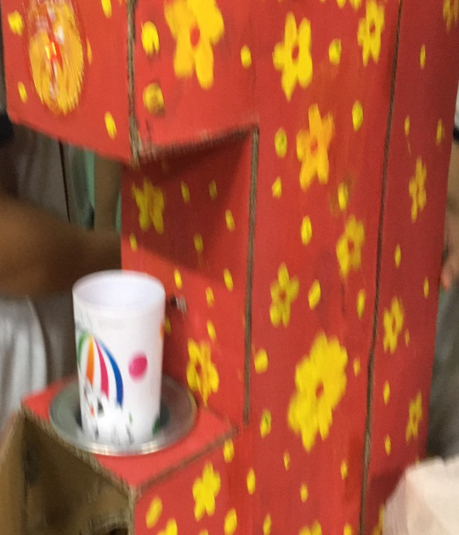
SẢN PHẨM
HỌC SINH
Minh chứng
Tùy năng lực học sinh sẽ có những sản phẩm phù hợp

Slide 10
TIÊU CHÍ 7
XẾP LOẠI: KHÁ
Kế hoạch
GVCN
Kết quả
Kế hoạch dạy học và giáo dục có lồng ghép nội dung hỗ trợ phù hợp với HS
Phiếu dự giờ tiết NGLL được đánh giá, xếp loại khá, hoặc biên bản họp PH ghi nhận GV áp dụng biện pháp và hỗ trợ phù hợp từng đối tượng HS
Kết quả học tập của lớp được phân công giảng dạy có tiến bộ rõ rệt vượt mục tiêu đề ra.
Thực tế
Thực tế
Một số GV không làm chủ nhiệm vẫn có thể đạt loại tốt tiêu chí này thông qua các công tác tư vấn hỗ trợ và kết quả tại lớp mình giảng dạy
Không đạt loại tốt do chưa có nhiều biện pháp chia sẻ với đồng nghiệp trong công tác tư vấn hỗ trợ HS
Notes:
Tiêu chí 7: Kiểm tra đánh giá theo hướng phát triển phẩm chất, năng lực của học sinh.
Xếp loại khá: chủ động cập nhật, vận dụng linh hoạt sáng tạo và hiệu quả các phương pháp công cụ kiểm tra đanh giá theo hướng phát triển năng lực của người học.
Xêp loại : Tôt. Hướng dẫn hỗ trợ đồng nghiệp về kiến thức kỹ năng và kinh nghiệm triển khai hiệu quả kiểm tra đánh giá theo hướng phát triển phẩm chất năng lực.
Kế hoạch dạy học và giáo dục có lồng ghép nội dung hỗ trợ phù hợp với HSPhiếu dự giờ tiết NGLL được đánh giá, xếp loại khá, hoặc biên bản họp PH ghi nhận GV áp dụng biện pháp và hỗ trợ phù hợp từng đối tượng HS, các bản cam kết giữa HS và giáo viên.
Kết quả học tập của lớp được phân công giảng dạy có tiến bộ rõ rệt, vượt mục tiêu đề ra
Nếu là GVBM thì trong các kế hoạch dạy học tiết học có liên hệ thực tế, có tư vấn định hướng nghề cho HS phù hợp với năng lực, có tư vấn và hỗ trợ cho HS trong quá trình học tập. Các nội dung bài thiết kế phù hợp để hỗ trợ kịp thời đa dạng đối tượng HS. Tìm hiểu và tư vấn cho HS đạt kết quả cao hơn phù hợp với năng lực
Nếu là GVCN Phiếu dự giờ tiết ngoài giờ lên lớp được đánh giá, xếp loại khá, ghi nhận việc kiểm tra đánh giá dựa trên năng lực và sự tiến bộ của HS, các biên bản họp lớp.

Slide 11
TIÊU CHUẨN 3:
XÂY DỰNG MÔI TRƯỜNG GIÁO DỤC
 | 8
 | Xây dựng văn hóa nhà trường
 | 10
 | Thực hiện và xây dựng trường học an toàn, phòng chống bạo lực học đường
 | 9
 | Thưc hiện quyền dân chủ trong nhà trường

Slide 12
MINH CHỨNG
Tiêu chí 8: Khá
Bản đánh giá và phân loại GV có ghi nhận thực hiện đúng, đồng thời có biện pháp thực hiện hiệu quả nội quy, quy tắc ứng xử trong lớp học và nhà trường theo quy định.
Tiêu chí 9: Khá
Bản đánh giá và phân loại GV có ghi nhận thực hiện đúng, đồng thời có biện pháp thực hiện hiệu quả quy định về quyền dân chủ.
Tiêu chí 10: Khá
Kết quả học tập, rèn luyện của học sinh lớp dạy không để ra bạo lực học đường.
Bản đánh giá và phân loại GV có ghi nhận thực hiện đúng quy định, đề xuất biện pháp và kịp thời phối hợp với đồng nghiệp, cha mẹ học sinh các tổ chức có liên quan.
Các bản kiểm điểm, tường trình, bản cam kết. Sổ liên lạc, sổ tiếp công dân, camera giám sát
Notes:
Tiêu chí 8: Khá: có đề xuất biện pháp. Nhung chưa là tấm gương mẫu mực.
Bản đánh giá và phân loại GV có ghi nhận thực hiện đúng, đồng thời có biện pháp thực hiện hiệu quả nội quy, quy tắc ứng xử trong lớp học và nhà trường theo quy định.
Tiêu chí 9: Khá. Có đề xuất biện pháp. Nhưng chưa thể hiện việc hướng dẫn đông nghiệp
Bản đánh giá và phân loại GV có ghi nhận thực hiện đúng, đồng thời có biện pháp thực hiện hiệu quả quy định về quyền dân chủ.
Tiêu chí 10: Khá. có đề xuất biện pháp. Nhung chưa là tấm gương mẫu mực.
Kết quả học tập, rèn luyện của học sinh lớp dạy không để ra bạo lực học đường.
Bản đánh giá và phân loại GV có ghi nhận thực hiện đúng quy định, đề xuất biện pháp và kịp thời phối hợp với đồng nghiệp, cha mẹ học sinh các tổ chức có liên quan.
Các bản kiểm điểm, tường trình, bản cam kết. Sổ liên lạc, sổ tiếp công dân, camera giám sát
Nếu xảy ra tình trạng bạo lực mà có ngăn chặn, phản ánh có xử lý kịp thời có ghi nhận biên bản vẫn được đánh giá giá
GVCN: hình ảnh từ camera giám sát, SLL điện tử, SLL của HS, Sổ tiếp công dân, thư mời họp. Các bản kiểm điểm của HS, bản cam kết.

Slide 13
TIÊU CHUẨN 4
TIÊU CHÍ
11
Tạo dựng mối quan hệ hợp tác với cha mẹ hoặc người giám hộ của học sinh và các bên liên quan
Phối hợp giữa nhà trường, gia đình, xã hội để thực hiện hoạt động dạy học
cho học sinh
TIÊU CHÍ
12
Phối hợp giữa nhà trường, gia đình, xã hội để thực hiện giáo dục đạo đức,
lối sống cho học sinh
TIÊU CHÍ
13
Notes:
Tiêu chuẩn 4: Phát triển mối quan hệ giữa nhà trường, gia đình và xã hội

Slide 14
MINH CHỨNG
Tiêu chí 11: Tốt
Sổ liên lạc giữa gia đình và nhà trường, Sổ chủ nhiệm các biên bản hop PHHS
Bản đánh giá và phân loại GV có ghi nhận việc thực hiện đúng, đồng thời có biện pháp đề xuất phối hợp chặt chẽ cha mẹ học sinh và các bên liên quan.
Sổ tiếp công dân, hình ảnh từ camera, SLL điện tử các biên bản ghi nhận việc tiếp PH.
Tiêu chí 12: Tốt
Sổ liên lạc giữa gia đình và nhà trường, Sổ chủ nhiệm các biên bản hop PHHS, SLL điện tử các biên bản ghi nhận việc tiếp PH, thư mời , thư ngỏ thể hiến sự phối hợp các bên trong hoạt động day học cho học sinh
Kết quả học tập, rèn luyện của học sinh có tiến bộ rõ rệt, không để xảy ra bạo lực học đường
Tiêu chí 13: Tốt
Kết quả học tập, rèn luyện của học sinh lớp dạy không để ra bạo lực học đường.
Các bản kiểm điểm, tường trình, bản cam kết. Sổ liên lạc, sổ tiếp công dân. Camera giám sát. Bản đánh giá và phân loại GV có ghi nhận thực hiện đúng quy định, đề xuất biện pháp và kịp thời phối hợp với đồng nghiệp, cha mẹ học sinh các tổ chức có liên quan trong việc giáo dục đạo đức lối sống cho học sinh
Notes:
Tiêu chí 11: Tốt. Tạo dựng mối quan hệ lành mạnh, tin tưởng với cha mẹ và người giám hộ HS có liên quan. Có đề xuất biện pháp.
Sổ liên lạc giữa gia đình và nhà trường, Sổ chủ nhiệm các biên bản hop PHHS
Bản đánh giá và phân loại GV có ghi nhận việc thực hiện đúng, đồng thời có biện pháp đề xuất phối hợp chặt chẽ cha mẹ học sinh và các bên liên quan.
Sổ tiếp công dân, hình ảnh từ camera, SLL điện tử các biên bản ghi nhận việc tiếp PH.
Tiêu chí 12: Tốt Chủ động phối hợp vói dồng nghiệp và cha mẹ hoặc người giám hộ của học sinh và các bên liên quan trong việc thực hiện các biện pháp hướng dẫn hỗ trợ và động viên học sinh học tập, thực hiện chương trình, KH dạy học môn học và hoạt động GD.
Sổ liên lạc giữa gia đình và nhà trường, Sổ chủ nhiệm các biên bản hop PHHS, SLL điện tử các biên bản ghi nhận việc tiếp PH, thư mời , thư ngỏ thể hiến sự phối hợp các bên trong hoạt động day học cho học sinh
Kết quả học tập, rèn luyện của học sinh có tiến bộ rõ rệt, không để xảy ra bạo lực học đường
Tiêu chí 13: Tốt
Kết quả học tập, rèn luyện của học sinh lớp dạy không để ra bạo lực học đường.
Các bản kiểm điểm, tường trình, bản cam kết. Sổ liên lạc, sổ tiếp công dân. Camera giám sát. Bản đánh giá và phân loại GV có ghi nhận thực hiện đúng quy định, đề xuất biện pháp và kịp thời phối hợp với đồng nghiệp, cha mẹ học sinh các tổ chức có liên quan trong việc giáo dục đạo đức lối sống cho học sinh
*Nếu xảy ra tình trạng bạo lực mà có ngăn chặn, phản ánh có xử lý kịp thời có ghi nhận biên bản vẫn được đánh giá tốt.
GVCN: hình ảnh từ camera giám sát, SLL điện tử, SLL của HS, Sổ tiếp công dân, thư mời họp. Các bản kiểm điểm của HS, bản cam kết.

Slide 15
TIÊU CHUẨN 5:
Sử dụng ngoại ngữ hoặc tiếng dân tộc, ứng dụng CNTT,
khai thác và sử dụng công nghệ trong dạy học, giáo dục
TIÊU CHÍ 14
Sử dụng ngoại ngữ
hoặc tiếng dân tộc
TIÊU CHÍ 15
Ứng dụng CNTT, khai thác và sử dụng thiết bị công nghệ trong day hoc giáo dục

Slide 16
MINH CHỨNG
Tiêu chí 14: Tốt
Có chứng chỉ trình độ mức 3/6 khung năng lực ngoại ngữ dành cho Việt Nam
Có kế hoạch dạy học trong đó sử dụng tài liệu tham khảo bằng tiếng Anh
Tiêu chí 15: Tốt
- Biên bản họp nhóm chuyên môn ghi nhận trình độ kỹ năng xây dựng bài giảng ứng dụng công nghệ thông tin
- Có kế hoạch dạy học trong đó khai thác sử dụng thiết bị công nghệ trong hoạt động dạy học và giáo dục
Notes:
Tiêu chí 14: Tốt
Có chứng chỉ trình độ mức 3/6 khung năng lực ngoại ngữ dành cho Việt Nam
Có kế hoạch dạy học trong đó sử dụng tài liệu tham khảo bằng tiếng Anh
Tiêu chí 15: Tốt
- Biên bản họp nhóm chuyên môn ghi nhận trình độ kỹ năng xây dựng bài giảng ứng dụng công nghệ thông tin
- Có kế hoạch dạy học trong đó khai thác sử dụng thiết bị công nghệ trong hoạt động dạy học và giáo dục
Quan trọng là có sử dụng phục vụ quá trình dạy học.

Slide 17
TỔNG HỢP
Tiêu chuẩn | ĐẠT | KHÁ | TỐT
Tiêu chuẩn 1 | 0 | 2 | 0
Tiêu chuẩn 2 | 0 | 1 | 4
Tiêu chuản 3 | 0 | 3 | 0
Tiêu chuẩn 4 | 0 | 0 | 3
Tiêu chuẩn 5 | 0 | 0 | 2
 |  | 6 | 9
Xếp loại
Khá
Notes:
Chỉ được loại khá vì có 1 tiêu chí ở tiêu chuẩn 2 lả loại khá
GV buồn nhưng không cố ép minh chứng. Minh chứng là quan trọng nhưng nếu không có giúp GV lưu trữ minh chứng tốt hơn và nhận thức được năng lực củả bản thân để tự rèn luyện bồi dưỡng cho mình.
Đánh giá không xét thi đua nên tính chân thực là quan trọng nhất. Nâng cao chất lượng đội ngũ một cách thực chất.

Slide 18
Thank you
CẢM ƠN QUÝ THẦY CÔ ĐÃ
CHÚ Ý LẮNG NGHE

